Slide 1






Мавзу: “ISО 37001:2025 – Халқаро стандарти. Коррупцияга қарши курашиш менежмент тизимлари”
“Международные стандарты ISО 37001:2025. Обзор о системе менджмента противодействия коррупции. ”
“Гидрогиология ва инженерлик геологияси
институти” ДМ
Маърузачи: С.Махсуддинов

Slide 2
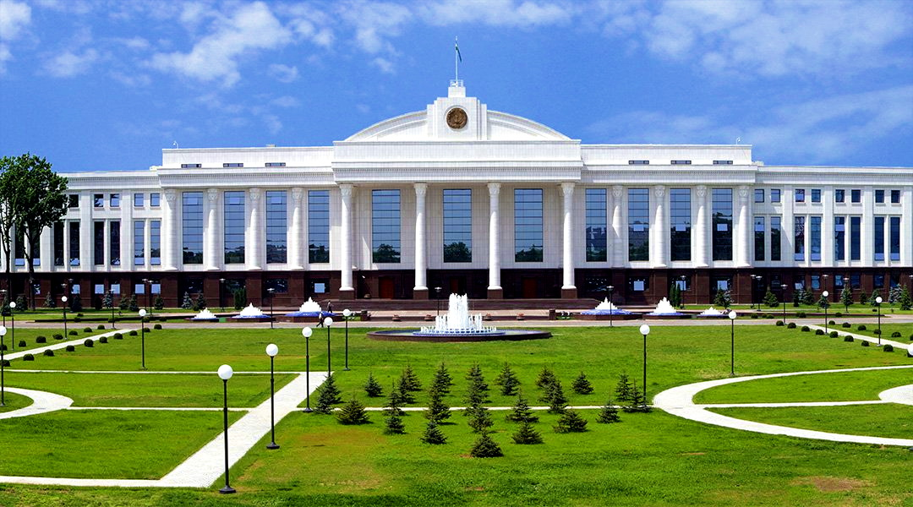
Ўзбекистон Республикаси Олий Мажлиси Сенати Кенгашининг 2025 йил 27 январдаги КҚ-49-V-сонли қарорига 2-Иловасига кўра:
- Аҳоли ва давлат хизматчиларининг ҳуқуқий онги ҳамда маданиятини юксалтириш, жамиятда коррупцияга нисбатан муросасизлик муҳитини шакллантириш бўйича 2025-йилга мўлжалланган чора-тадбирлар РЕЖАСИ белгиланган.
Шулардан бири, 2025 йилнинг ноябрь-декабрь ойида “Аксилкоррупция” ойлиги хамда “9-декабрь – Халқаро коррупцияга курашиш куни”ни ўтказиши.

Slide 3



Коррупцияга қарши курашиш менежмент тизимлари ISO 37001:2025 – Халқаро стандартларининг қисқача шархи
ISО стандартлаштириш халқаро ташкилоти 1946 йилда ташкил топиб, ўз фаолиятини 1947 йилда бошлаган. Хозирги кунда 22.000 кўп турли хил стандартлар ишлаб чиқилган.
Мисол, ISО 9001:2015 – Сифат мененжменти халкаро стандарти хозирги кунда энг кўп давлатлатларда қўлланилади (2024 йилда дунё бўйича 837.978 турли ташкилотларда қўлланилган).
ISО 37001:2025 Халқаро стандарти – пора олиш-бериш билан курашиш менежменти тизимлари бўйича ўқув мақсадларига фойдаланиш учун талаблар ва қўлланма (ISО 37001:2016 бекор қилинди).
CERT GROUP Халқаро тренинг компаниясининг мутахассислари томонидан ISО 37001:2025 ички аудит бўйича ўқув қўлланмаси таржима қилинган.
Notes:
ISО 37001:2025 Намунасини курсатиш!

Slide 4
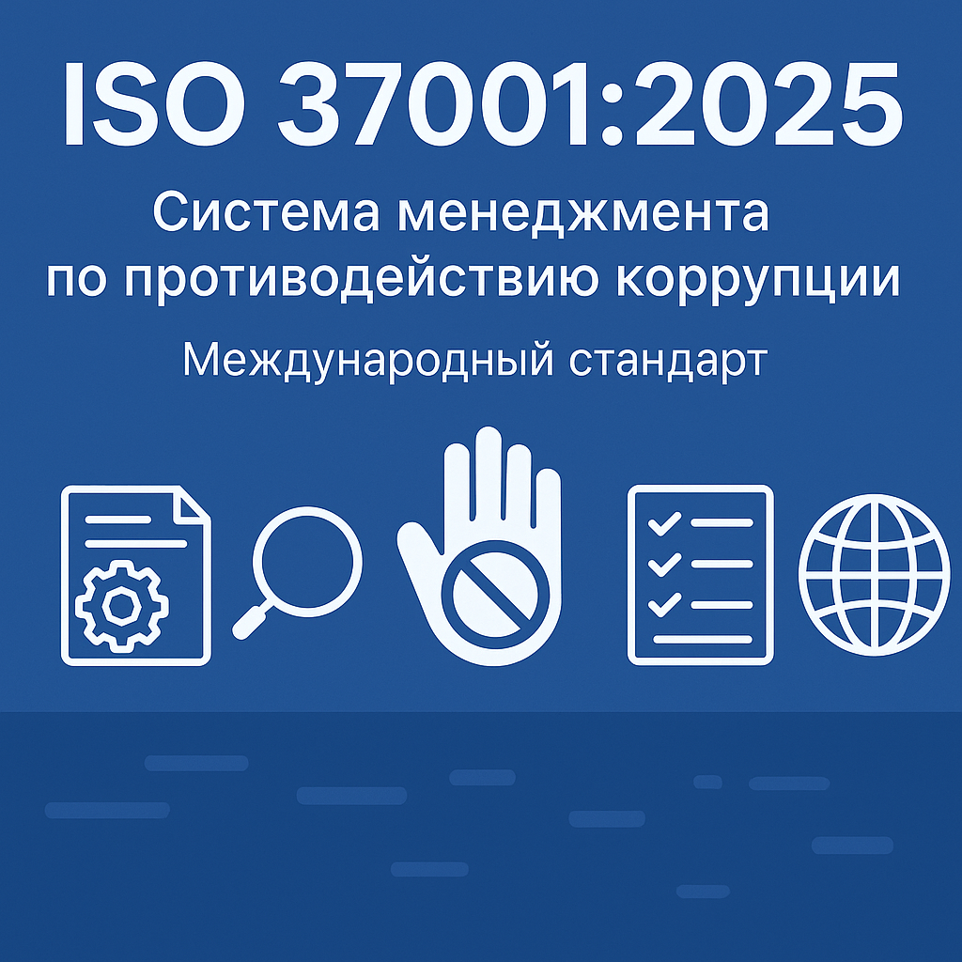
ISО 37001:2025 Халқаро стандартида асосий ўзгаришлар
(ISО 37001: 2016 й. нисбатдан) қўйдагиларни ўз ичига олади:
- Иқлим (ташкилотдаги мухитни) ўзгариши ва комплаенс- маданиятнинг муҳимлигини таъкидловчи бандлар қўшилган;
Манфаатлар тўқнашуви кўриб чиқилган;
ККК хизмати концепцияси батафсил тушунтирилган;
- Керакли ва асосланган жойларда сўз иборалари бошқа стандартларга мувофиқлаштирилган;
Янги унификацияланган бошқарув тизими тақдим этилган.
Ушбу хужжат бошқа мененжмент тизимлари учун стандартлар (масалан ISО 9001, ISО 14001, ISО/IEC 27001 ва ISО 19600) хамда бошқарувга оид стандарлар (масалан ISО 26000 ва ISО 31000) билан биргаликда қўллаш мумкин.
Ташкилотнинг бошқариш бўйича рахбарий курсатмалар ISО 37000 стандартида, умумий комплаенс мененжменти тизимига талаблар эса ISО 37301 стандартида келтирилган.

Slide 5

ISО 37001:2025 Халқаро стандарти.
Коррупцияга қарши курашиш менежмент тизимлари
ISО 37001:2025 ўқув қўлланмаси ўз ичига қўйдагиларни олади:
10 та банди коррупция ҳолатларининг юз бериш таваккаларига (рискларига) мутаносиб (пропорционал) равишда сиёсат, амалиётлар ва назорат чоралари олиб борилишини белгилайди;
22 та “А”-иловалалари - ККК МТ талабларини бажарган холда кўриши мумкин бўлган ҳаракатлар турини курсатади.
Халқаро амалиётини акс эттириб, хар қандай мамлакатларда барча секторлардаги кичик, ўрта ва йирик ташкилотларга нисбатдан қўлланилиши мумкин.
Ички назорат тузилмаларининг асосий вазифаси:
- давлат органлари ва ташкилотларининг ККК бўйича фаолиятини такомиллаштириш;
коррупцияга оид ҳуқуқбузарликларни профилактика қилиш ва уларга қарши курашиш;
ККК тизимининг самарали ишлашини таъминлаш ва назорат қилиш;
ККК бўйича фаолиятни амалга оширувчи ҳамда унда иштирок этувчи бошқа давлат органлари ва ташкилотлари билан ҳамкорликни олиб бориш ҳисобланади.

Slide 6




ISО 37001:2025 Халқаро стандарти.
Коррупцияга қарши курашиш менежмент тизимлари
Қўлланиш бўйича доираси:
Ушбу стандарт ККК МТни ишлаб чиқиш, жорий этиш, юритиш, қўллаб-қувватлаш, тахлил қилиш ва яхшилаш бўйича талабларни белгилайдиган ва раҳбарий кўрсатмалар беради.
Қўйдаги мезонлар кўриб чиқилади:
1. Давлат, хусусий ва нотижорат секторларида коррупция;
2. Ташкилот томонидан коррупция;
3. Ташкилот номидан ёки унинг манфаатларига иш юритувчи
ходимлар томонидан коррупция;
4. Ташкилот номидан ёки унинг манфаатларига иш юритувчи
ишбилармонликка оид хамкорлари томонидан коррупция;...

Slide 7




ISО 37001:2025 Халқаро стандарти.
Коррупцияга қарши курашиш менежмент тизимлари
Қўйдаги мезонлар кўриб чиқилади:
5. Ташкилотга нисбатдан коррупция;
6. Ташкилот фаолияти юзасидан ташкилот ходимларига
нисбатдан коррупция;
7. Ташкилот фаолияти юзасидан ташкилотнинг
ишбилармонликка оид ҳамкорларига нисбатдан коррупция;
8. Бевосита ёки билвосита коррупция (масалан, учинчи тараф
томонидан ёки унинг воситачилигида таклиф этилган
ёки олинган пора).

Slide 8






ISО 37001:2025 Халқаро стандарти.
Коррупцияга қарши курашиш менежмент тизимлари
Атамалар ва таърифлар
3.1 Коррупция (bribery) – ўз хизмат мажбуриятларини бажаришга (3.16) нисбатдан ҳаракат қилувчи ёки ҳаракат қилишни тўхтатиб турувчи шахс учун рағбат ёки мукофот сифатида амалдаги қонунга зид равишда ва жойидан қатъий назар ҳар қандай қимматбаҳо (молиявий ёки номолиявий) нарсаларни ноқонуний равишда таклиф этиш, ваъда қилиш, бериш, олиш ва тамагарлик қилиш.
Виды коррупции:
а) белая (не воспринимается общественным мнением –подарки), чёрная (все признают -взятки)
и серая (нет единого мнения);
б) политическая и административная;
в) внутренняя и внешняя и т.д.

Slide 9
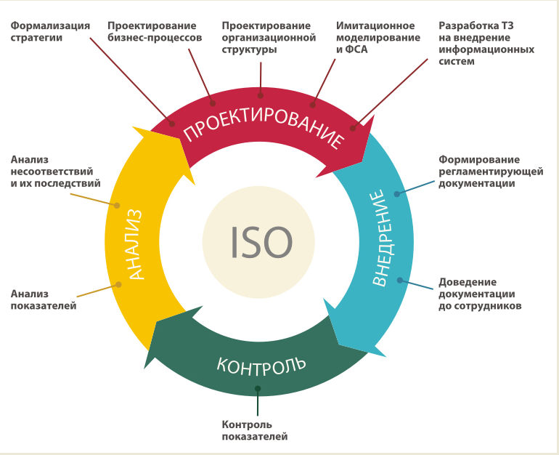

3.5 Менежмент тизими.
Коррупцияга дучор бўлиши мумкин жараёнлар
Менеджмент - это управление людьми, ресурсами и процессами в организации для достижения поставленных целей.
Он включает в себя планирование, организацию, мотивацию и контроль, а также является наукой и практикой, направленной на повышение эффективности работы.
функционально-
стоимостной
анализ

Slide 10
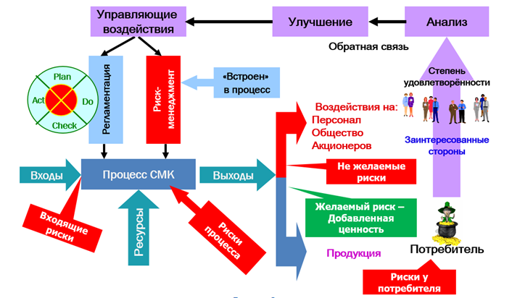
ISО 37001:2025 Халқаро стандарти.
Коррупцияга қарши курашиш менежмент тизимлари
3.5 Менежмент тизими (management system) – ташкилотнинг сиёсати (3.10) ишлаб чиқиш ҳамда мақсадларни белгилаш (3.11) ва ушбу мақсадларга эришиш учун жараёнларни белгилаш учун ўзаро боғлиқ ва ўзаро алоқадор элементлар тўплами. Менежмент тизими бир ёки бир нечта тартиб-интизомга таалуқли бўлиши мумкин.
Тизим элементлари ташкилотнинг тузилмаси, функциялари ва маъсулият доираси, режалаштириш ва ҳаракатни ўз ичига олади.
Эдвард Деминг яратган
“PDCA цикли” ёки
Сифат менежментини
цикли
Plan - Режалаштириш
Do - Бажариш
Chek - Текшириш
Act - Яхшилаш
Notes:
СМК - Система менджмента качества

Slide 11

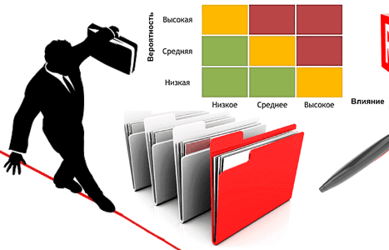

ISО 37001:2025 Халқаро стандарти.
Коррупцияга қарши курашиш менежмент тизимлари
3.11 Сиёсат (police) – ташкилотнинг юқори рахбарияти ёки бошқарув органи томонидан расмий равишда тақдим этиладиган фаолиятининг хоҳиш-истаклари ва йўланишлари.
3.12 Таввакал (риск) – мақсадларга ноаниқликнинг таъсири (кронизм, непотизм, фирибгарлик, растрата, давлат мулкини ўзлаштириш, пора олиш бериш ва бошқа коррупциявий хатти-харакатларни содир этиш хавфи).
Мақсад (objective) – эришиш лозим булган натижа (инсон амалий фаолиятининг аввалдан фикран ўйланган натижаси.).

Slide 12

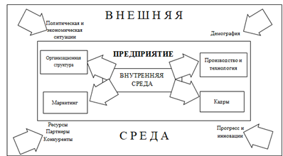

ISО 37001:2025 Халқаро стандарти.
Коррупцияга қарши курашиш менежмент тизимлари
3.28 Манфаатлар зиддияти (conflict jf interest) – ишбилармонликка оид оилавий, сиёсий ва шахсий манфаатлар бошқа шахсларнинг ташкилот олдидаги ўз мажбуриятларини бажаришда уларнинг қарорларига аралашиши мумкин бўлган вазият
4.1 Ташкилот ва унинг контексти – ташкилотнинг ички ва ташқи мухити, салбий ва ижобий томонлари.
Коррупцион холат (хавф) – ички тартиб бузилиши холати.

Slide 13
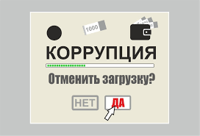

ISО 37001:2025 Халқаро стандарти.
Коррупцияга қарши курашиш менежмент тизимлари
5.1.3 ККК маданияти
Ташкилот барча даражаларда ККК маданиятини ривожлантириши, қўллаб-қўвватлаши ва тарғиб қилиши лозим (мисол Хўжалик бўлими бошлиғининг 3 ноябрь кунидаги ИМР ТГ-каналдаги мурожаати...).
Барча рахбарлар бутун ташкилотда талаб қилинадиган хулқ-атвор стандартларга фаол, яққол кўринувчи, тартибли ва мустаҳкам содиқликни намойиш лозим.
Юқори раҳбарият ККК сиёсатини ва ККК менежмент тизимини қўллаб-қувватловчи хулқ-атворни рағбатлантириши керак.
У КККга хавф туғдирувчи хулқ-атворни олдини олиши ва йўл қўймаслиги керак.

Slide 14
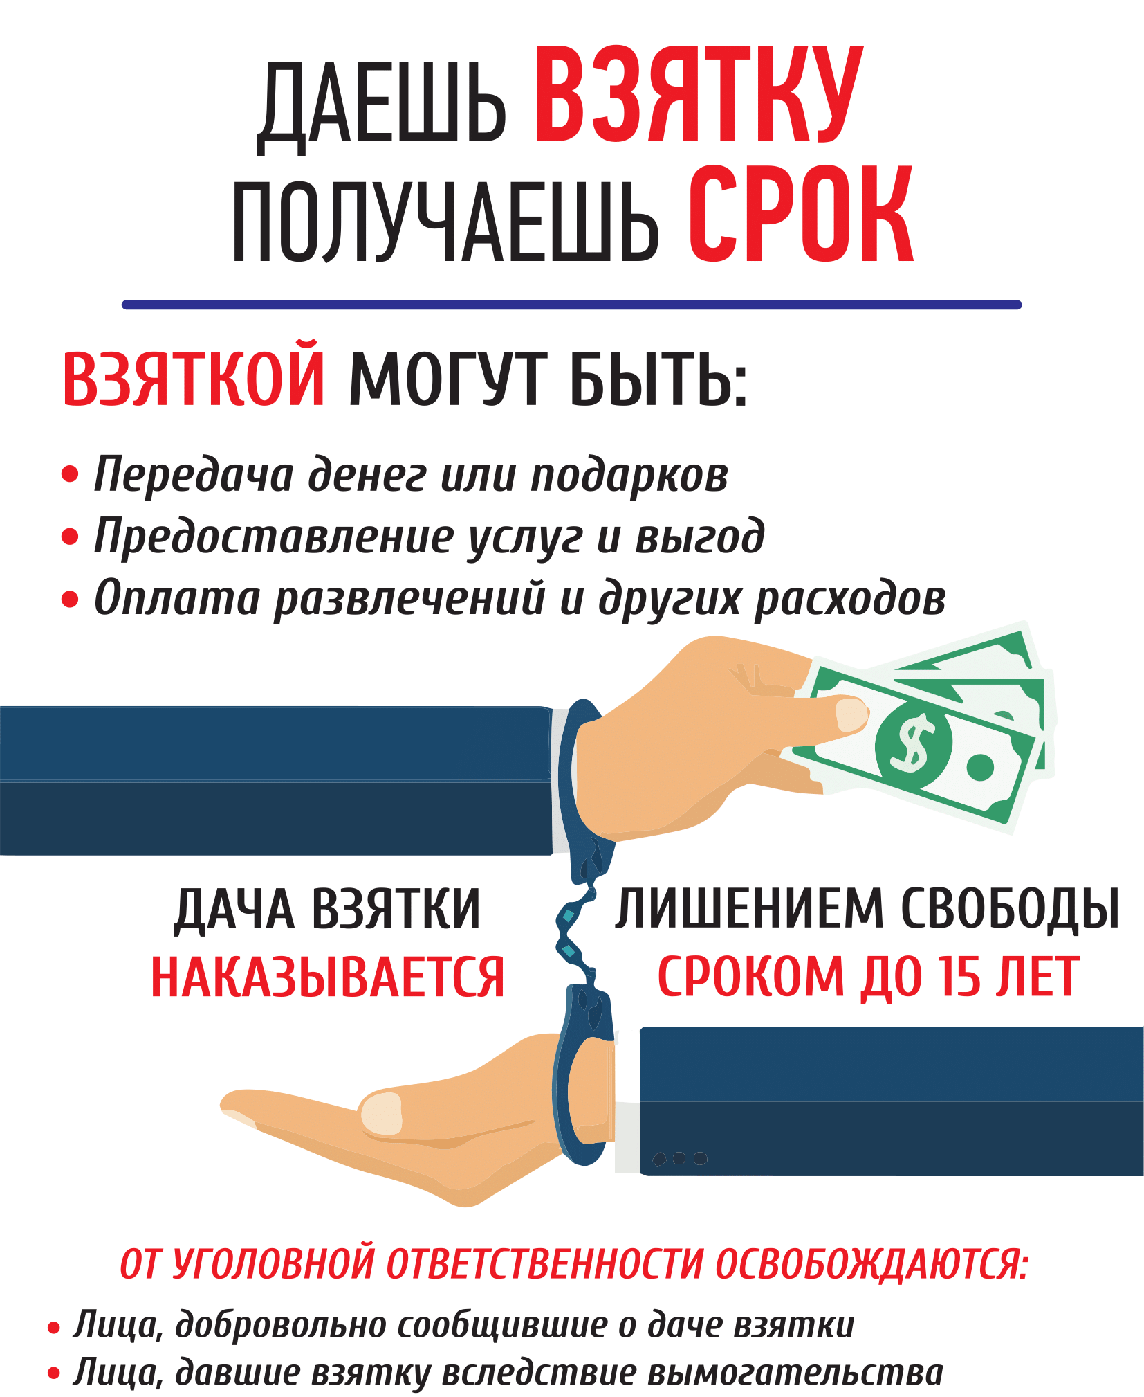
ISО 37001:2025 Халқаро стандарти.
Коррупцияга қарши курашиш менежмент тизимлари
5.2 Коррупцияга қарши курашиш сиёсати
Ташкилотда қуйдаги талабларга мувофиқ бўлган ККК сиёсатини ўрнатиши, қўллаб-қувватлаши ва тахли қилиши лозим:
а) ККК сиёсат коррупцияни тақиқлайди;
б) ККК қонунларини бажарилишини талаб қилади;
с) ташкилот мақсадларига мос келади;
д) ККК мақсадларини белгилаш, уларни тахлил қилиш ва уларга эришиш учун асосни таъминлайди.
е) қўлланиладиган талабларни бажарилиши бўйича мажбуриятларни ўз ичига олади;
f) жазолашга оид чораларга кўрилиши хавфсиз ҳалол ва оқилона, конфедициал тарзда маълумот беришни рағбатлантиради;
g) ККК МТ доимо яхшилаб бориш мажбуриятини ўз ичига олади;
h) ККК хизматининг ваколатлари ва мустақиллигини тушунтиради;
i) ККК сиёсатига амал қилмаслик оқибатларни тушунтиради.

Slide 15
ISО 37001:2025 Халқаро стандарти.
Коррупцияга қарши курашиш менежмент тизимлари
5.3 Хизмат мажбуриятлари, жавобгарлик ва ваколатлар
5.1 Умумий қоидалар
Ҳуқуқлар - бу давлат томонидан белгиланган ва қўлланадиган норма ва қоидалардир.
Мажбуриятлар – бажарилиши учун аниқ доирадаги харакатлар.
Масъулият - бу ўз қарорлари, ҳаракатлари ва хатти-ҳаракатларига жавоб бериш зарурати ёки мажбуриятидир. Мажбуриятларни бажариш ва жамиятда қабул қилинган қоидаларга амал қилиш қобилияти.
Раҳбарият ККК МТнг жорий этилиши хамда унинг мувофиқ бўлиши учун тўлиқ жавобгар бўлиши лозим.
Юқори рахбарият ташкилот ичида тегишли лавозимларга таалуқли бўлган маъсулият ва ваколатларни белгиланиши ва етказилишини таъминлаш лозим.
Барча даражадаги раҳбарлар ўзларининг бўлинмалари ёки маъсул соҳаларида ККК МТнг талаблари қўлланилиши ва амал қилинишига маъсулдирлар.
Ходимлар ККК МТнг талабларини ўзларининг ташкилотдаги роллари билан қандай боғлиқ бўлса шундай даражада тушуниши, бажариши ва риоя қилишига жавобгар бўлиши лозим.

Slide 16



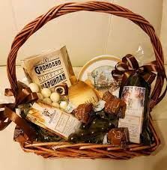

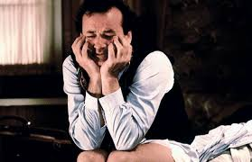

Коррупцияга оид ҳуқуқбузарликларда ходимларнинг хатти-ҳаракатлари алгоритми
Порани очиқчасига Порани Ноқонуний Қиммат баҳо совға
таклиф қилганда Ёшириб берганда хужжатлаштириш таклиф қилганда
Сизнинг хатти-ҳаракатларингиз (ҳаракат алгоритми)
нимадан иборат бўлади?

Slide 17



Коррупцияга оид ҳуқуқбузарликларда ходимларнинг хатти-ҳаракатлари алгоритми
Факт қайд этилсин:
- Коррупцияга қарши ҳуқуқбузарликка ундаш фактини зудлик билан қайд этинг.
- Барча далилларни сақланг: хабарлар, хатлар, ёзувлар.
Агар сизга пора берилаётган бўлса, уни сақлаб қолишга ҳаракат қилинг, иккита гувоҳни
таклиф қилинг ва иложи бўлса аудио/видео ёзувдан фойдаланинг.
2. Раҳбарга хабар беринг: Бевосита раҳбарни нима бўлганлиги тўғрисида хабардор қилинг.
3. Ҳуқуқни муҳофаза қилиш органларига мурожаат қилиш (прокуратура, ИИВ, ДХХ)
ёзма ариза ёзинг.
- Аризада нима содир бўлганлиги ҳақида маълумот борлигига ишонч ҳосил қилинг.
Рўйхатдан ўтказилганлиги тўғрисида белги қўйилган ариза нусхасини ёки билдиришнома
талонини олинг.
4. Рад этилган тақдирда: Агар ҳуқуқни муҳофаза қилувчи органлар аризани қабул қилишдан
бош тортса, бу ҳақда прокуратура органларига хабар бериш лозим.
5. Муҳим:
    Коррупцияга мойил ҳолатлар ҳақида хабардор қилиш мажбуриятини бажармаслик
    ҳуқуқбузарликдир;
    Пора таклиф қилганингизда, шахсни ИИВ ходимларини кутишга таклиф қилинг;
    Агар имкони бўлса, Ўзбекистон Гвардияси ёки бошқа ваколатли органлар ходимларини
    чақириш учун сигнал тугмасини ишлатинг..

Slide 18




Гидрогеология ва инженерлик геологияси институтида коррупцияга оид хатти-ҳаракатлар тўғрисида хабарлар бериш учун алоқа каналлари
Телеграм месенжеридаги алоқа канали
https://t.me/hydroengeo
Ишонч телефони
71-209-10-79
Электрон почта
gidroingeo@exat.uz
Расмий веб-сайтдаги алоқа канали
https://hydroengeo.uz/
Коррупцияга қарши курашиш бўлими алоқа канали
https://dev.hydroengeo.dynamicsoft.uz/ru/anti-corruption
71-209-10-79
90-822-24-62
ГИДРОИНГЕО нинг
Одоб-аҳлоқ комиссияси
100164,Toshkent shahri Mirzo Ulug‘bek tumani, Olimlar ko‘chasi 64 uy
Почта
100164,Toshkent shahri Mirzo Ulug‘bek tumani, Olimlar ko‘chasi 64 uy

Slide 19

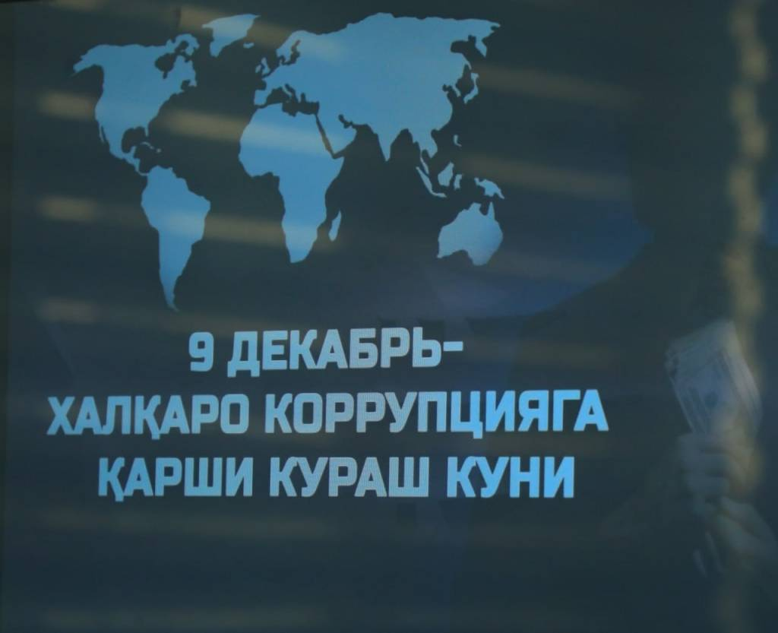
ЭЪЛОН!
Тоғ-кон саноати ва геология вазирлигининг 2025-йил 30-сентябрь кунидаги 125-сонли бўйруғи талабларини хамда “Гидрогеология ва инженерлик геология институти“ ДМ “9-декабрь – ҳалқаро коррупцияга курашиш куни”ни хар томонлома муносиб тарзда, юксак савияда нишонлаш мақсадида интитутимизда 11-ноябрьда “Очиқ эшиклар куни” тадбири хамда “Антикоррупция билимдони” мусобоқа ўтказилади.
Институтимизнинг Ишчи гурухи бу тадбирда ходимлар томонидан тайёрланган анъанавий кўрик-танловида ККК мавзусида “энг яхши мақола”, “энг яхши шеър”, “энг яхши расм” каби деворий газеталарни бахолайди.
Ғолибар қимматбахо совғалар билан тақдирланади!

Slide 20
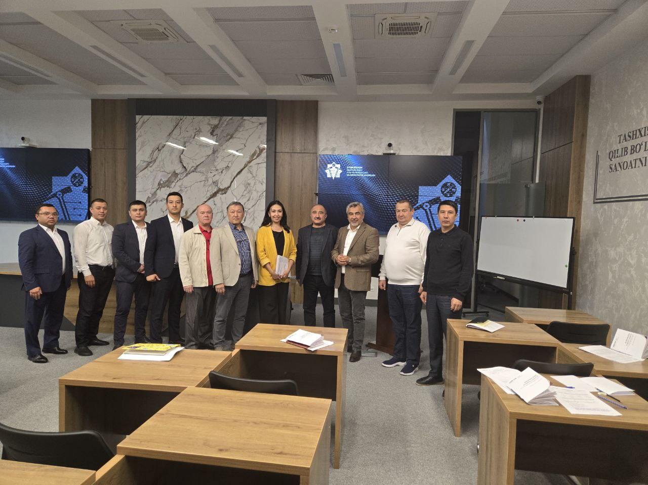
Эътиборингиз учун рахмат!
CERT GROUP Халқаро тренинг компаниясининг мутахассиси
С.Б.Лукмонов томонидан 2025 йил 2 октябр куни ўтказилган ISО 37001:2025 бўйича ўқув машғулоти

